Slide 1
Digital Days – 2 dicembre 2022
Un secolo di Meteorologia a Faenza
Relatori: Antonio Dal Borgo - Roberto Gentilini

Slide 2
Ne parliamo oggi…
Un po’ di storia
La stazione meteorologica: strumenti e grandezze fisiche e della meteorologia
Esperienze di fisica per comprendere la pressione atmosferica
Come nascono le previsioni del tempo? Perché talvolta sono sbagliate?
Esposizione di strumenti vecchi e nuovi

Slide 3
Meteorologia e Climatologia
Il tempo (meteorologico) condiziona le attività umane
L’uomo da sempre è interessato a capire le caratteristiche e soprattutto l’evoluzione del tempo
Non solo il tempo che fa e quello che farà, ma anche il tempo che fu
La storia del tempo passato (clima) è particolarmente importante in alcuni settori come l’agricoltura e l’edilizia

Slide 4
Meteorologia e Climatologia
Meteorologia
Studia lo stato attuale del tempo, dei fenomeni che avvengono nell’atmosfera, le cause e le leggi che li governano
Climatologia
Studia lo stato medio del parametri atmosferici e le sue variazioni nel tempo per rilevarne le caratteristiche a lungo termine (almeno 30 anni)

Slide 5
Meteorologia a Faenza Un po’ di storia
Nel 1905 il sindaco Gallo Marcucci fa acquistare un termoigrografo ed un barografo da installare "una apposita edicola (meteorologica) nella Piazza Maggiore della Città, come trovansi in molte città e paesi della Svizzera e della Germania“
Gli strumenti verranno successivamente inseriti in apposite nicchie nel Palazzo Comunale sotto il "Voltone della Molinella“

Slide 6
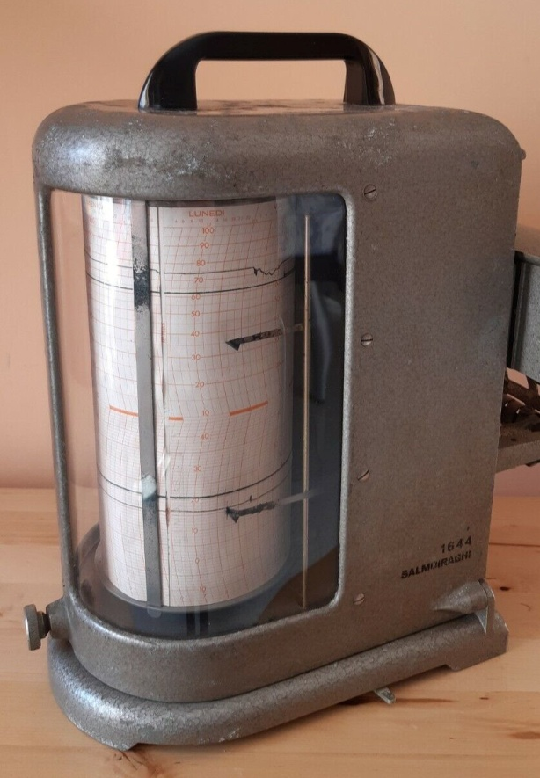
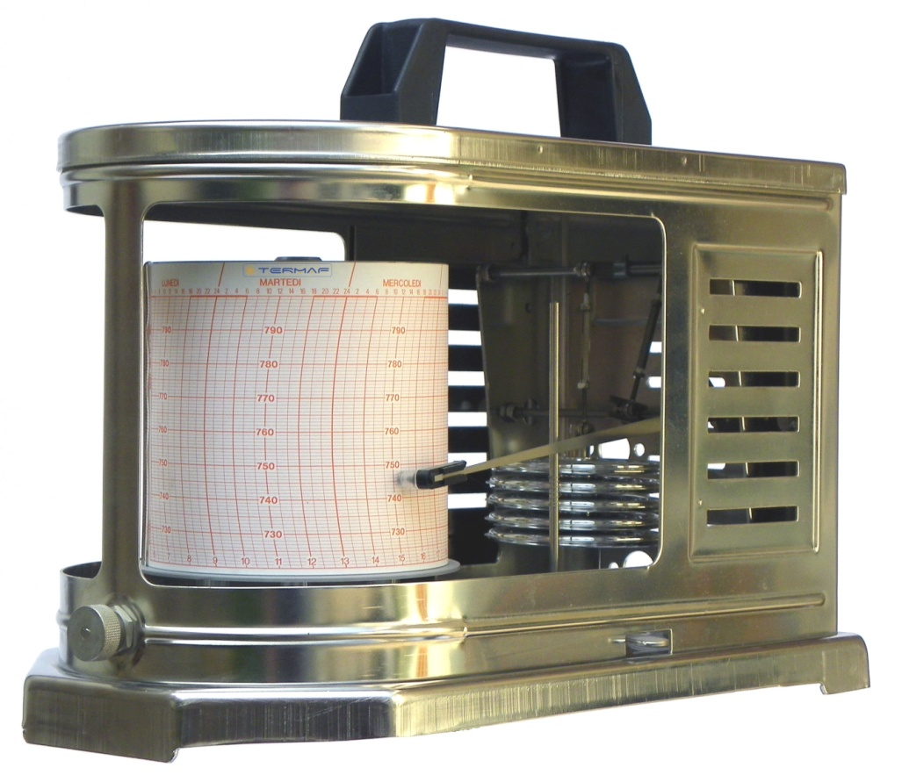
Meteorologia a Faenza Un po’ di storia

Slide 7
Meteorologia a Faenza Un po’ di storia
Il primo (?) grafico di temperatura dall’8 a 14 maggio 1906

Slide 8
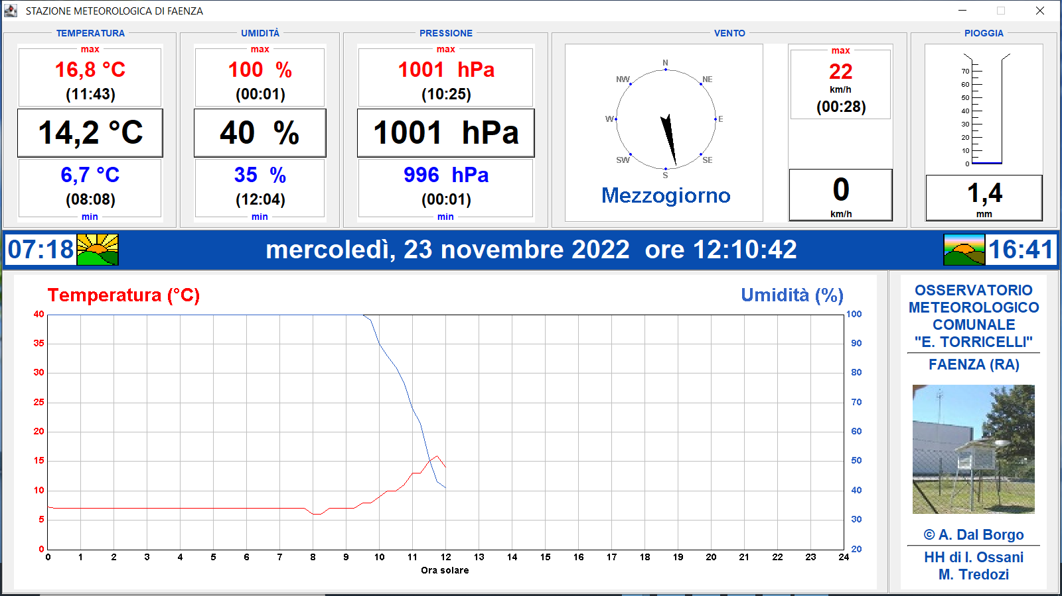
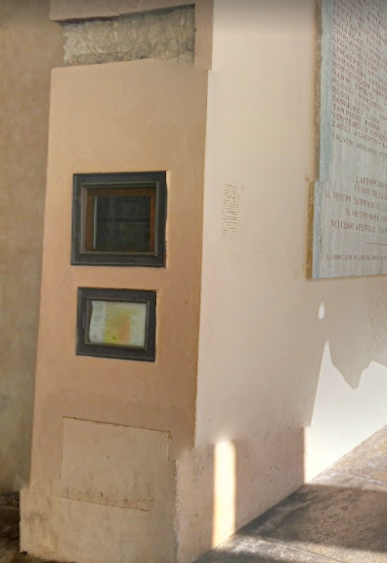
Meteorologia a Faenza Un po’ di storia
In seguito al processo di digitalizzazione, gli strumenti del Voltone della Molinella sono stati rimossi e sostituiti da un monitor collegato con la stazione meteorologica

Slide 9
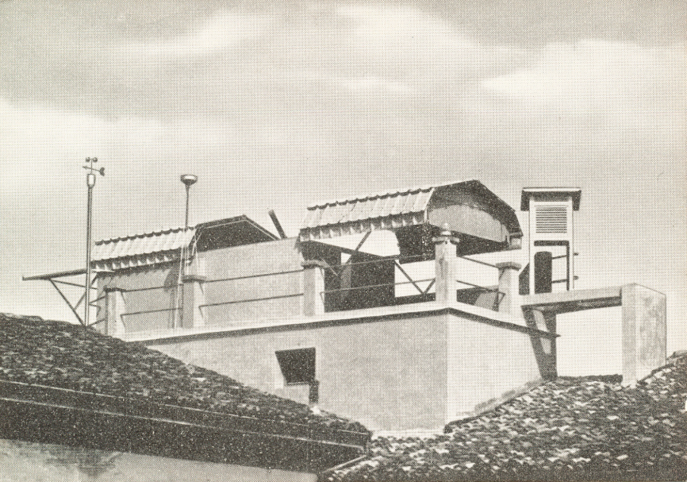
Meteorologia a Faenza Un po’ di storia
Il 10 maggio 1942 viene inaugurato a Faenza l’Osservatorio Meteorologico “E. Torricelli“ e Astronomico "Urania Lamonia” appositamente costruito sopra l’Istituto Tecnico Commerciale e per Geometri allora sito in via Cavour 7

Slide 10
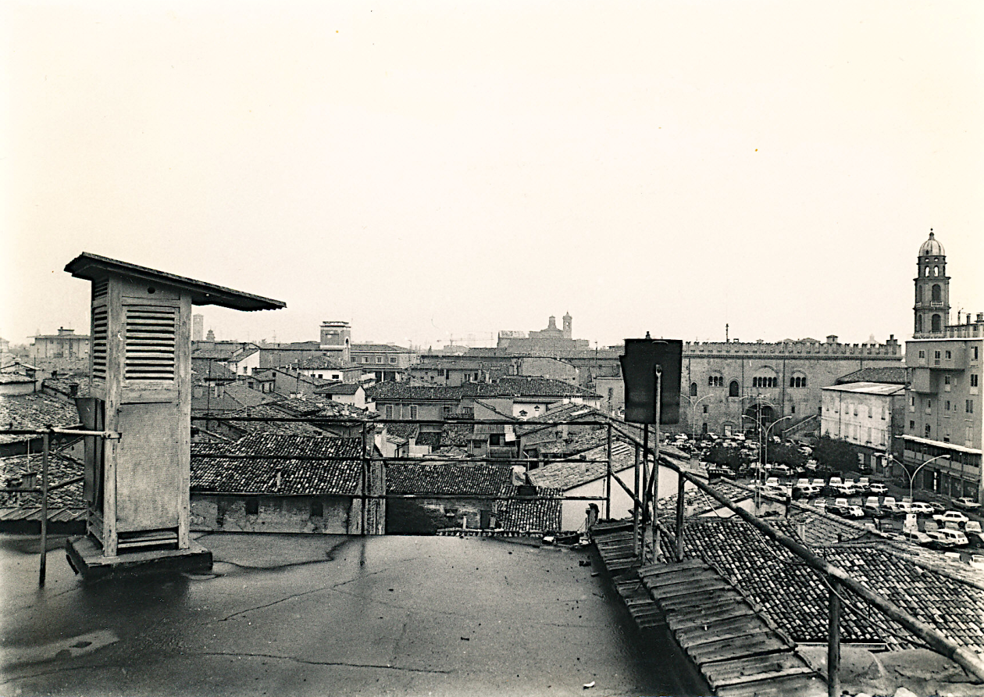
Meteorologia a Faenza Un po’ di storia
Nel 1960 l’Osservatorio meteo viene trasferito sopra la Biblioteca Comunale, gestito dalla Soc. Torricelliana di Scienze e Lettere di Faenza

Slide 11
Meteorologia a Faenza Un po’ di storia
L’Osservatorio è inserito nella rete nazionale dell’Ufficio Centrale di Ecologia Agraria e difesa delle Piante dalle Avversità Meteoriche del Ministero dell’Agricoltura e Foreste di Roma e in quella del Servizio Idrografico del Ministero dei Lavori Pubblici
Tre osservazioni giornaliere ad opera di tre operatori che ogni giorno si alternano nelle ore 8, 14 e 19

Slide 12
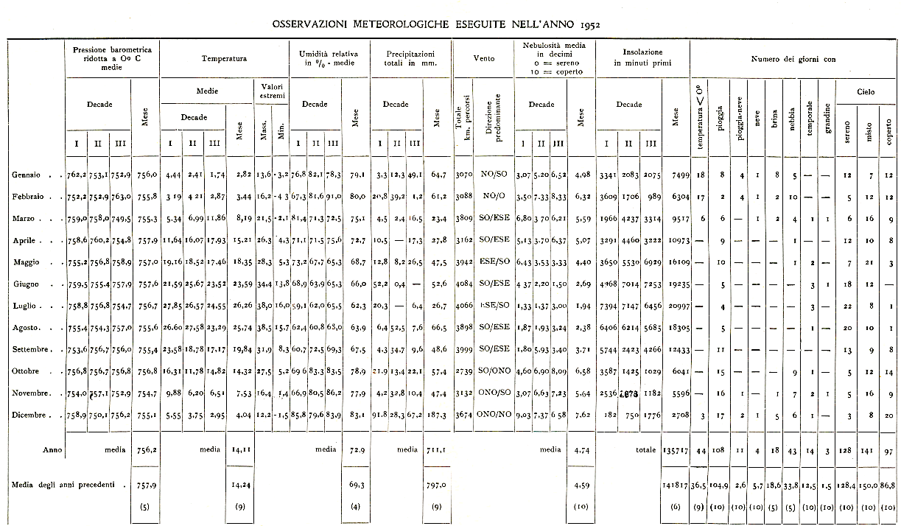
Meteorologia a Faenza Un po’ di storia

Slide 13
Meteorologia a Faenza Un po’ di storia
Nel 1992 avviene l’ultimo trasferimento presso il Museo Civico di Scienze Naturali in via Medaglie d’Oro 51
La misura dei dati termometrici comincia ad essere effettuata "a norma"
Da 1997 inizia la “digitalizzazione” delle apparecchiature con una centralina elettronica collegata ad un computer
Inizialmente i dati sono comunque copiati a mano in appositi registri

Slide 14
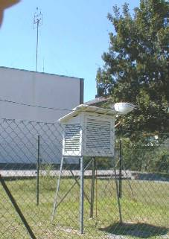
Meteorologia a Faenza Un po’ di storia
1992

Slide 15
Meteorologia a Faenza Un po’ di storia
Dal 2001 la stazione viene dotata di un nuovo computer e nuovo software che dà la possibilità di rendere disponibili i dati tramite il sito www.meteofaenza.it
Sul sito è disponibile l’archivio completo dei dati a partire da 1 maggio 2001 ad oggi
Con lo sviluppo di applicazioni per dispositivi mobili è stata realizzata anche l’app per Android “Meteo Faenza”

Slide 16
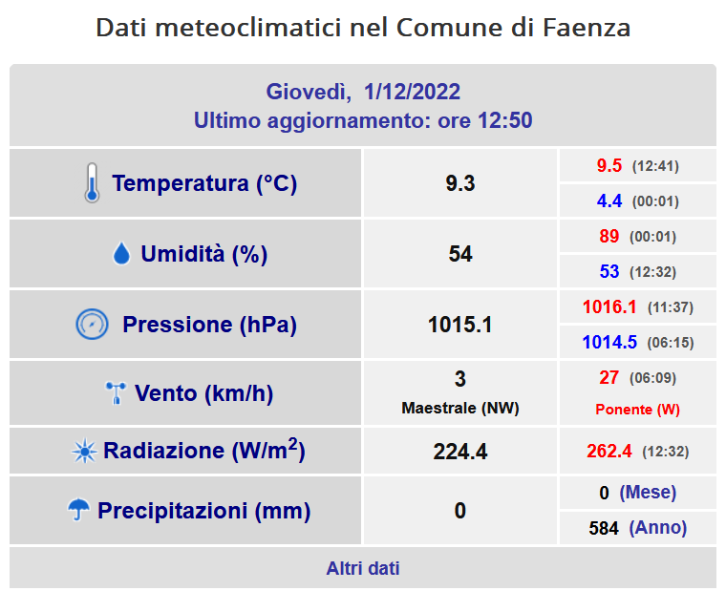
Meteorologia a Faenza

Slide 17
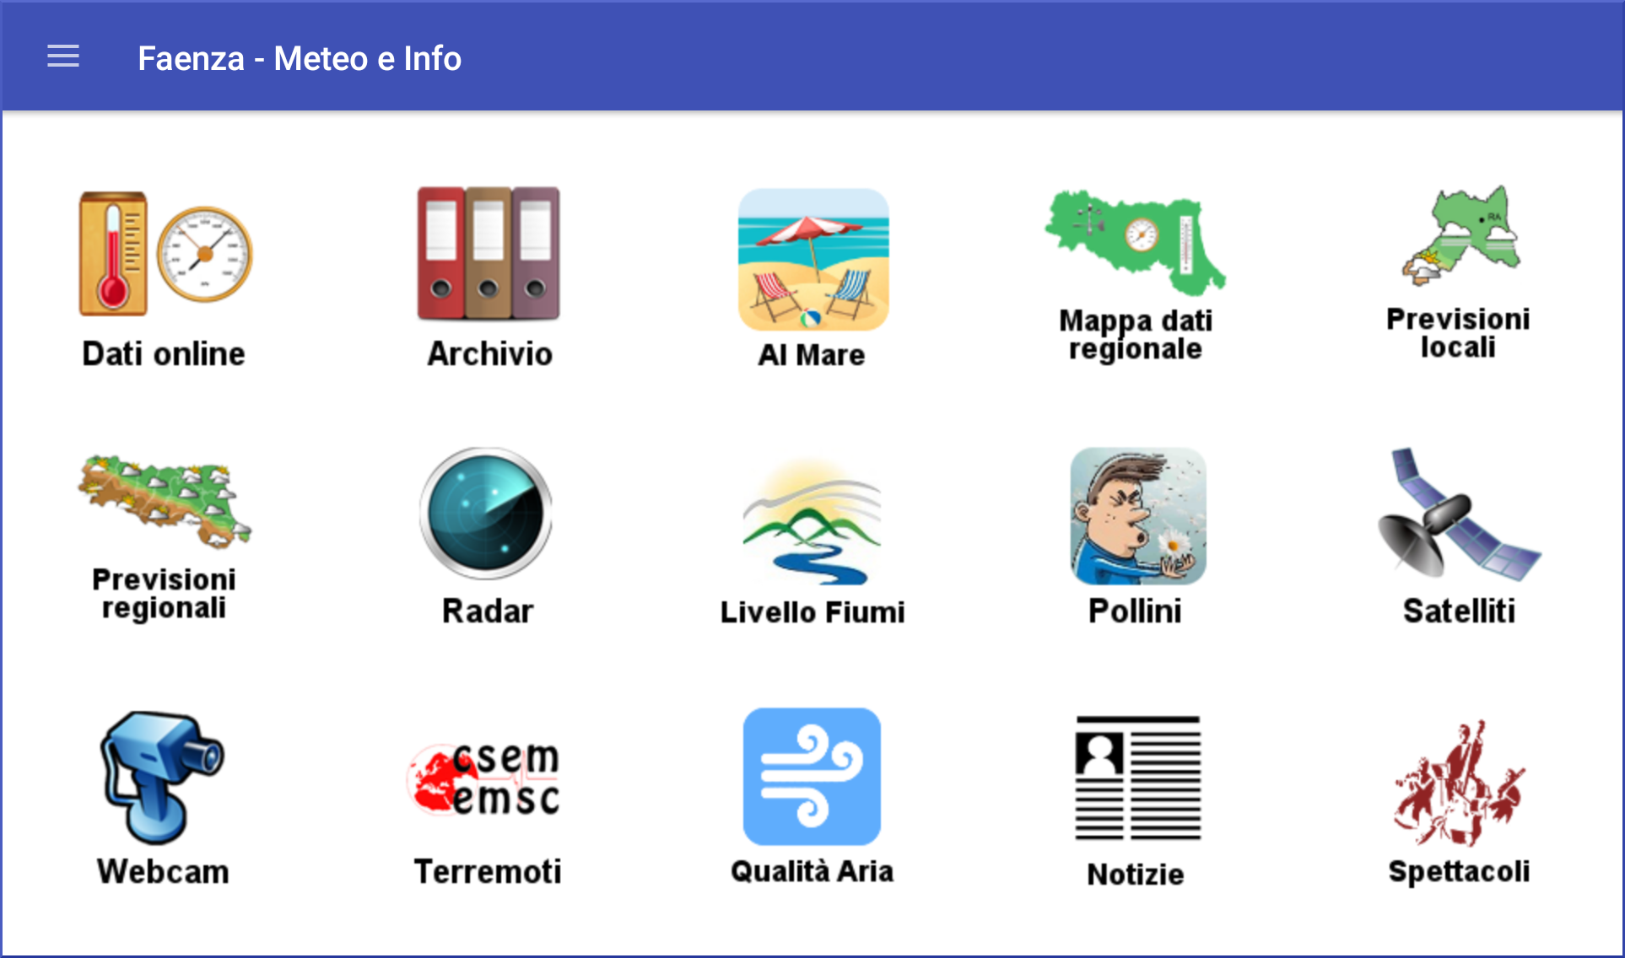
Meteorologia a Faenza

Slide 18
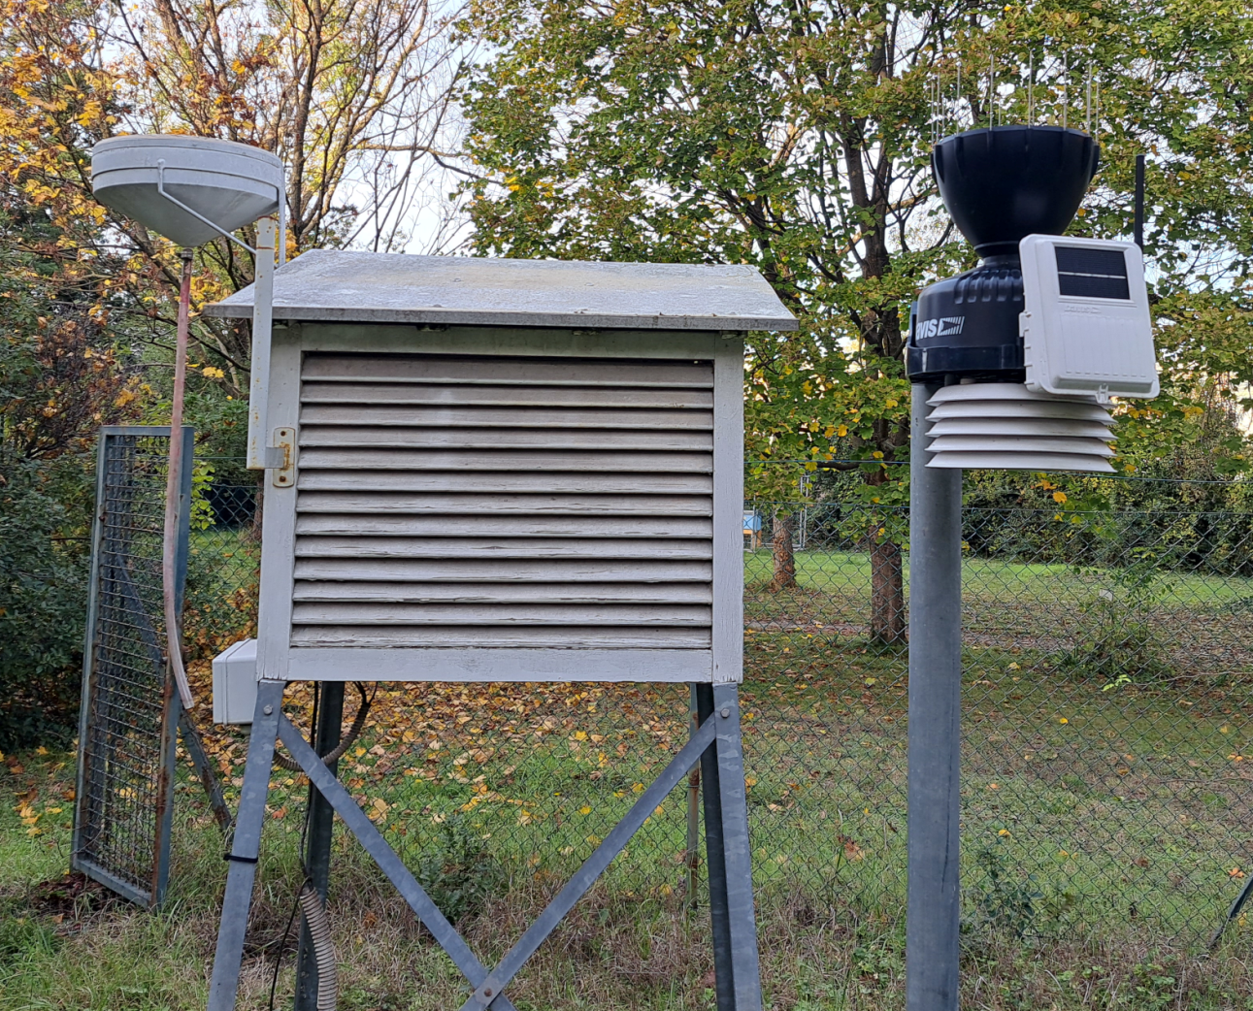
Meteorologia a Faenza Un po’ di storia
Nel 2021 le apparecchiature sono state affiancate da una nuova strumentazione

Slide 19
La Stazione Meteorologica
Un insieme di strumenti per il monitoraggio dell’atmosfera in un determinato luogo
Rileva e archivia i dati periodicamente
Rende disponibili i dati raccolti:
localmente
sito internet
tramite reti di condivisione dati

Slide 20
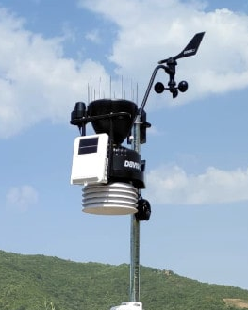
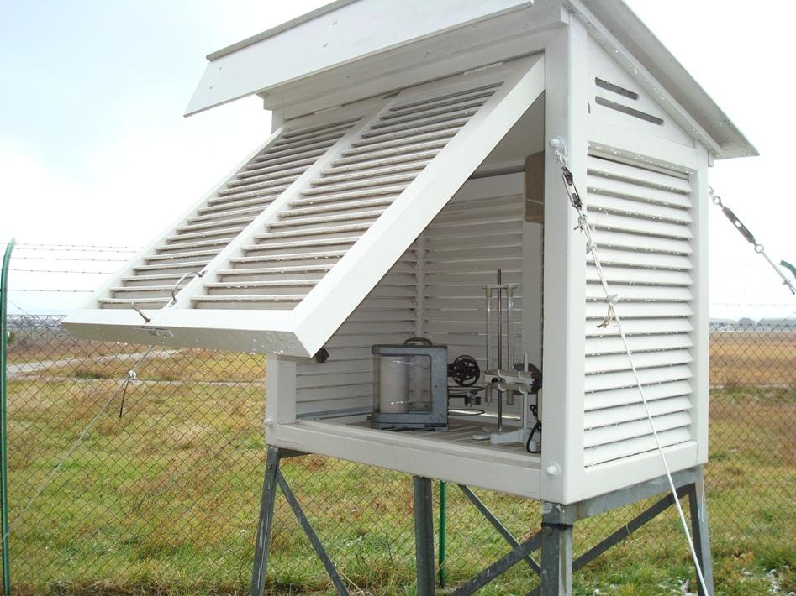
La Stazione Meteorologica
Capannina meteorologica

Slide 21
La Stazione Meteorologica
Norme WMO (World Meteorological Organization) per l’installazione di una stazione meteorologica:
Termo-igrometro: altezza compresa tra 1,25 m e 2,00 m
Anemometro: altezza minima di 10 m
Pluviometro ad almeno 30 cm di altezza
Collocata su prato erboso
Distante almeno 10 m da eventuali edifici

Slide 22
La Stazione Meteorologica Gli strumenti
Principali strumenti:
Termometro (temperatura)
Igrometro (umidità relativa)
Barometro (pressione atmosferica)
Anemometro (vento)
Pluviometro (pioggia)
Radiometro solare (radiazione solare)

Slide 23
Termometri
Basano il loro funzionamento sulla variazione di una grandezza fisica che cambia con la temperatura
Ad esempio:
la dilatazione termica di sostanze liquide, gassose o solide
la resistenza elettrica di un conduttore
misurazione della radiazione infrarossa

Slide 24
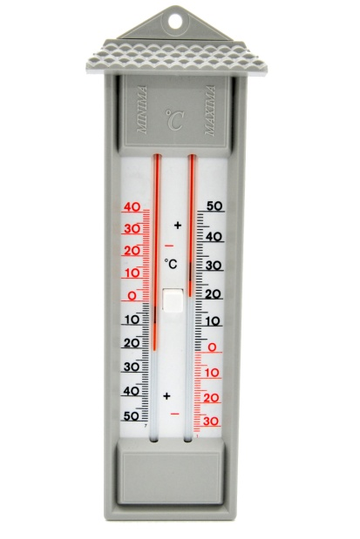
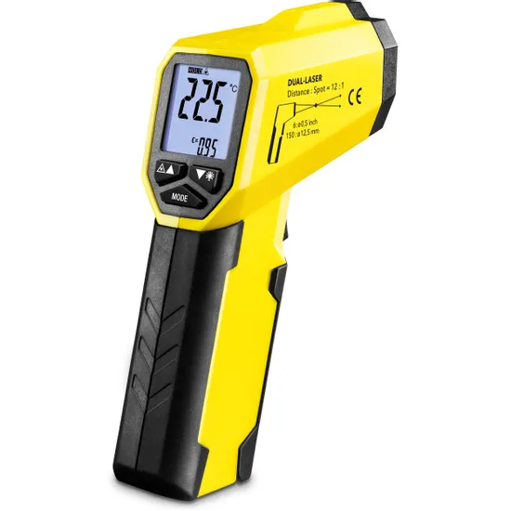
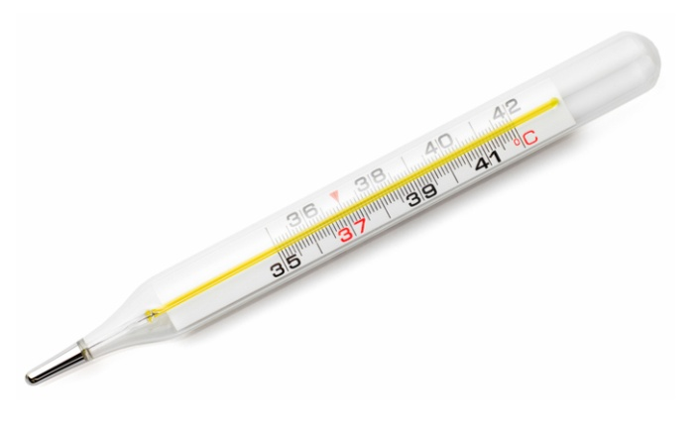
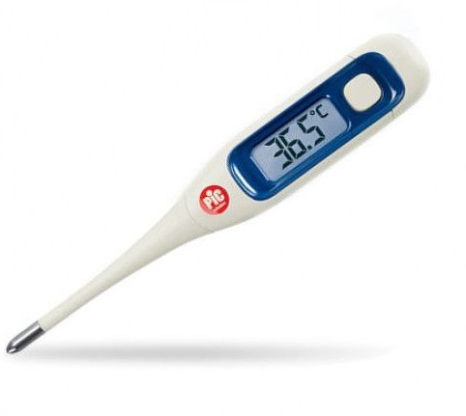
Termometri (moderni)

Slide 25
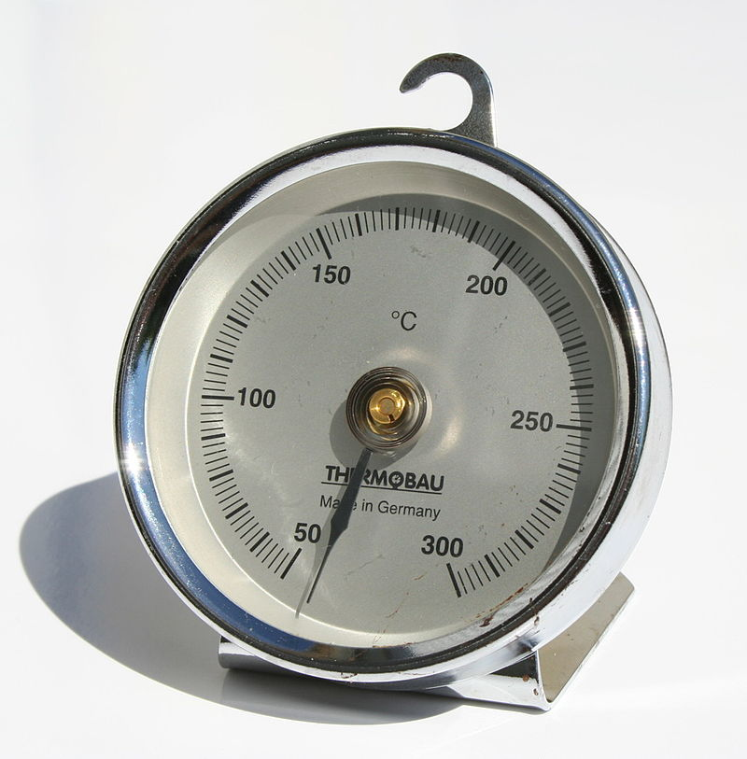
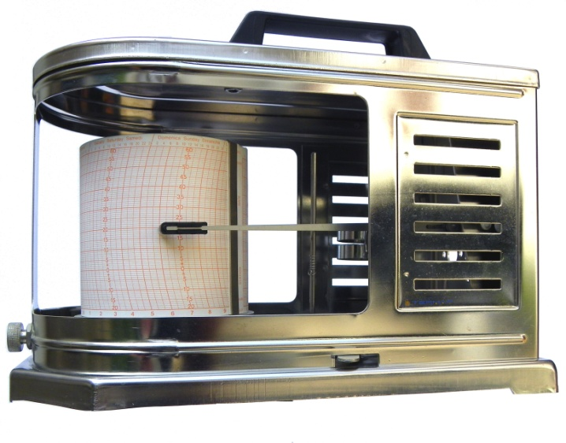
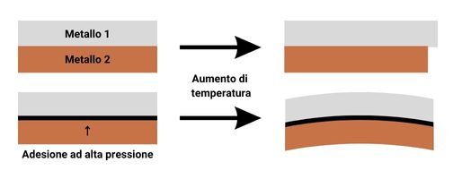
Termometro bimetallico
Due lamine metalliche di diverso coefficiente di temperatura saldate insieme con le variazioni di temperatura tendono a flettersi

Slide 26
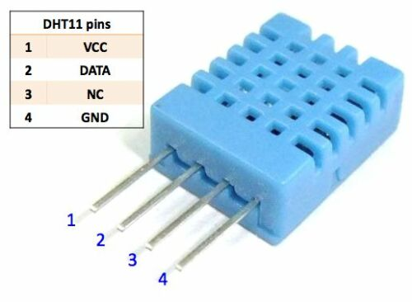
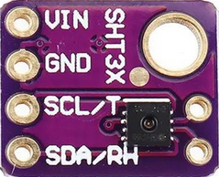
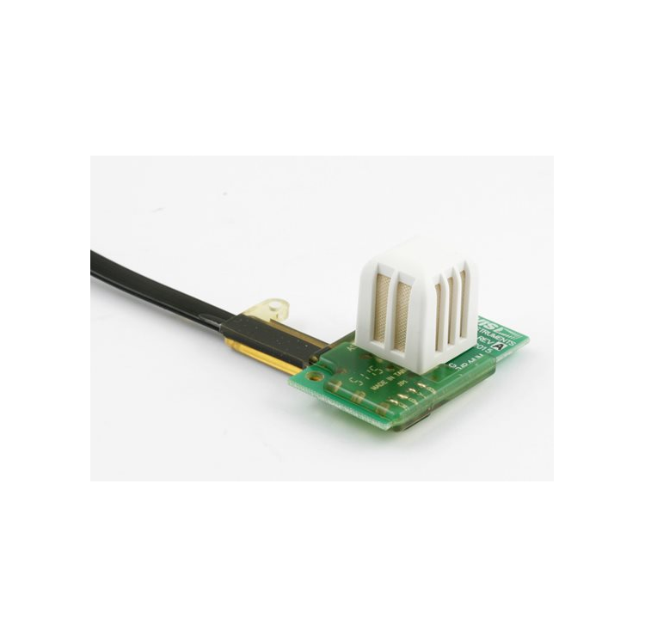
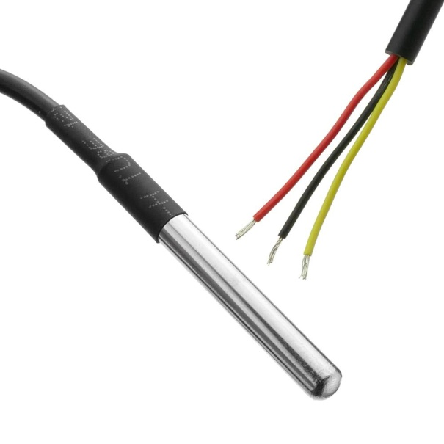
Sensori di temperatura

Slide 27
Umidità
Umidità assoluta: rapporto tra la massa del vapore acqueo e il volume che la contiene (kg/m³)
Umidità relativa: rapporto tra la massa del vapore d’acqua contenuto nell’aria e la massima quantità di vapore che può contenere lo stesso volume d’aria ad una data temperatura e pressione (0% aria secca; 100% aria satura)

Slide 28
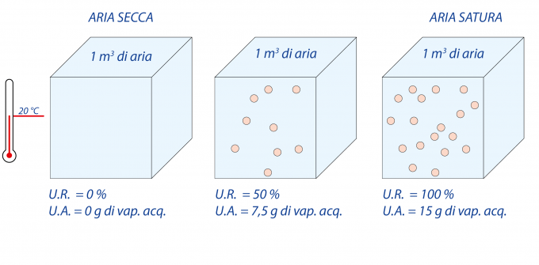
Umidità
Aria satura
non può contenere altro vapore acqueo
ulteriore aggiunta di vapore dà luogo a condensazione

Slide 29
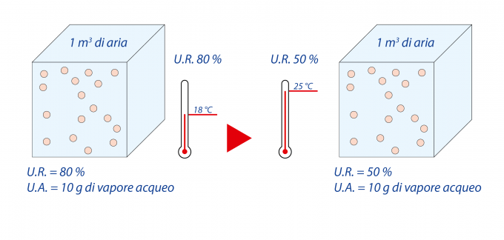
Umidità relativa
A parità di umidità assoluta (U.A.), l’umidità relativa (U.R.) varia con la temperatura
Diminuisce aumentando la temperatura
Aumenta diminuendo la temperatura

Slide 30
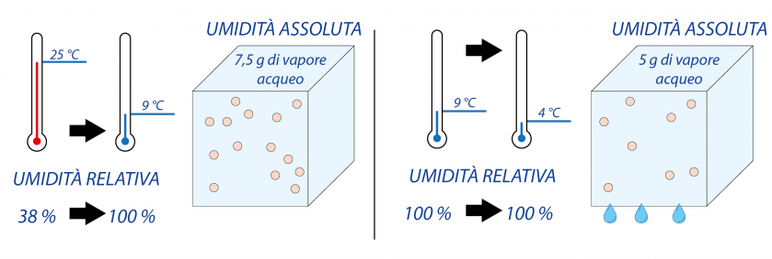
Temperatura di Rugiada
A parità di umidità assoluta (U.A.) se si dimi-nuisce la temperatura oltre un dato valore detto Temperatura di Rugiada, parte del vapore acqueo condensa (U.R. 100%)

Slide 31
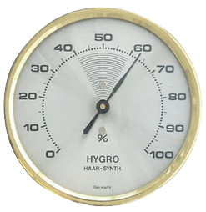
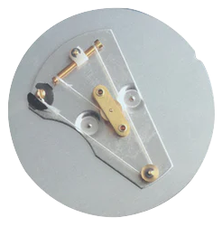
Igrometro
Misura l’umidità relativa dell’aria
Igrometro a “capello”

Slide 32
Pressione atmosferica
L’aria ha un densità quindi un peso
L’aria genera una pressione che a livello del mare (a 0° C e 45° di latitudine) è in media 1013 hPa (1,033 kg/cm²)
La pressione atmosferica dipende da molti fattori tra cui la temperatura e l’umidità
L'aria tende a spostarsi dalle zone a maggiore pressione verso quelle a minore pressione generando i venti

Slide 33
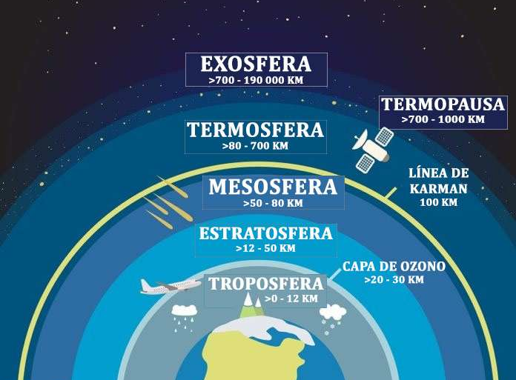
Pressione atmosferica e Atmosfera
Ci troviamo nelle profondità di un “mare” di aria: l’Atmosfera

Slide 34
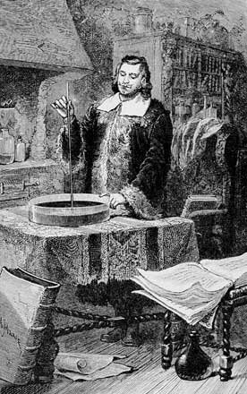
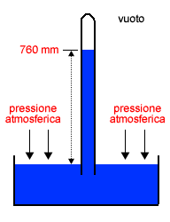
Il Barometro di Torricelli
La pressione esercitata alla base della colonna di mercurio è in equilibrio con la pressione atmosferica

Slide 35
Il Barometro di Torricelli
Densità del mercurio: 13,6 kg/dm³ (a 20 °C)
Una colonna di mercurio alta 760 mm genera alla base una pressione uguale a quella atmosferica in condizioni standard
Utilizzando acqua sarebbe necessaria una colonna di oltre 10 m di altezza!
A Faenza, in occasione dell’Esposizione Torricelliana del 1908, fu costruito un gigantesco barometro ad olio alto oltre 11 m

Slide 36
Barometro aneroide
Costituito da una o più scatole metalliche cilindriche, in cui è stata tolta l’aria e da una molla di acciaio, che impedisce l’eccessivo schiacciamento
Le variazioni della pressione atmosferica modificano lo “schiacciamento” delle scatole
I movimenti sono amplificati da un sistema di leve e trasmessi all’indice
Nei barografi un pennino traccia su carta le variazioni giornaliere

Slide 37
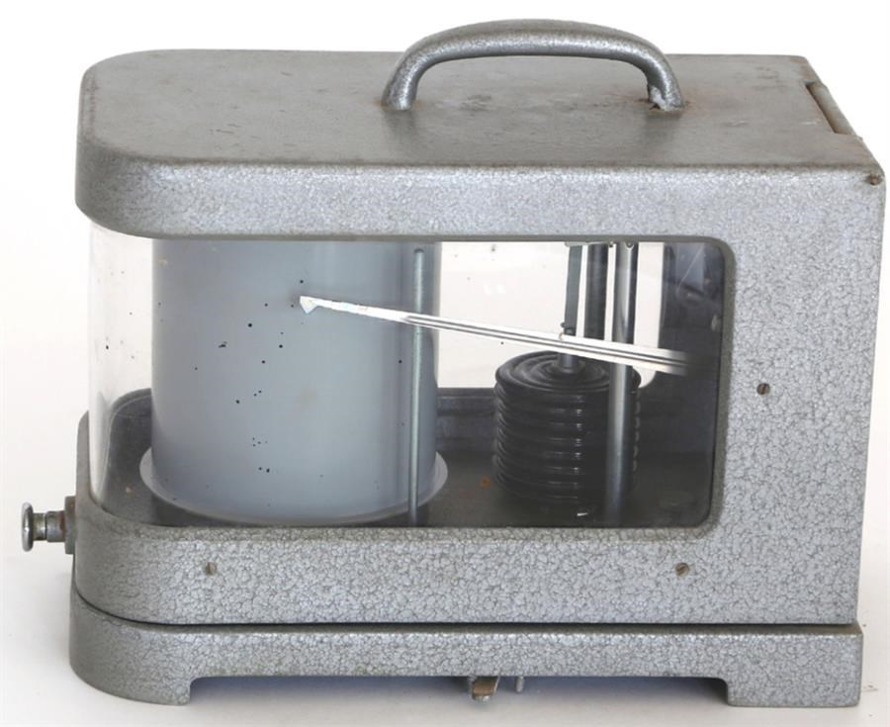
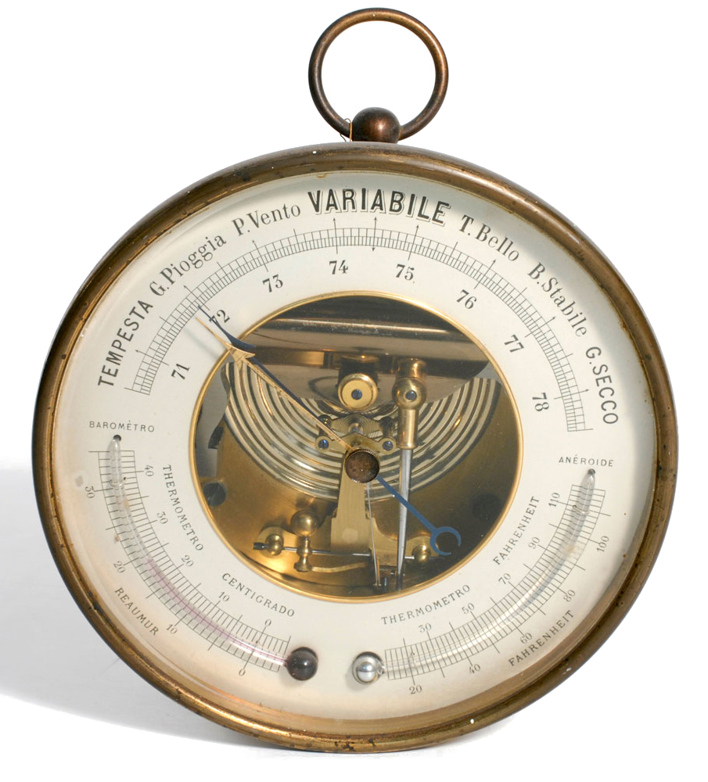
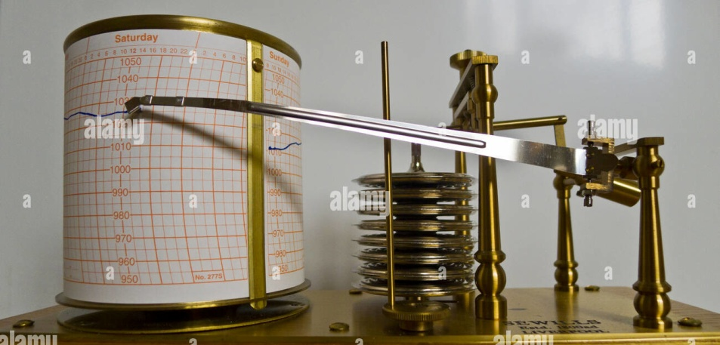
Barometro aneroide

Slide 38
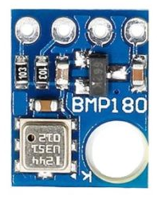
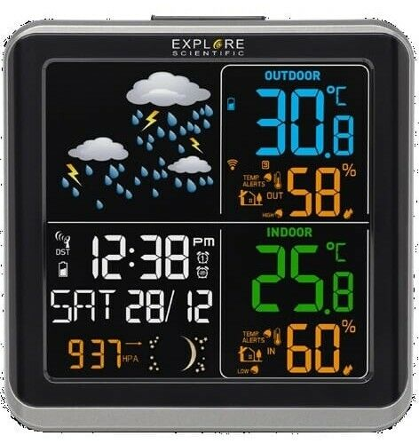
Barometro elettronico
Costituito da sensori che inviano segnali elettrici (analogici o digitali) a un microcontrollore ed eventualmente un display

Slide 39
Altimetro (barometrico)
Il suo funzionamento si basa sulla relazione tra pressione e altitudine
La pressione atmosferica diminuisce con l’altezza
Gradiente barico verticale: 8,23 m per ogni hPa (0,12 hPa/m) di differenza di pressione (in aria standard)
Gli altimetri calcolano l’altitudine tramite la differenza di pressione tra due livelli

Slide 40
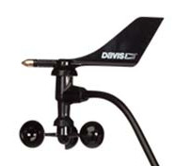
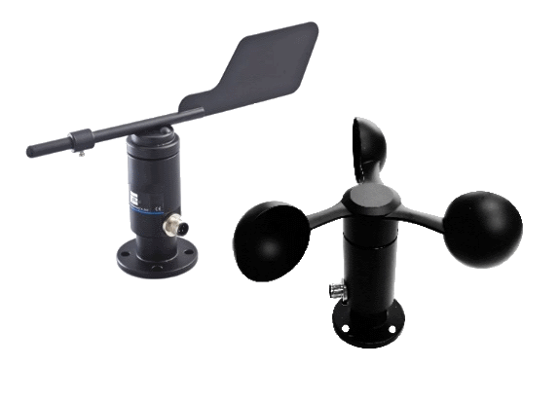
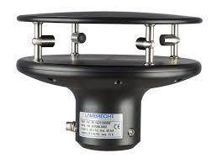
Anemometro
Misura la direzione e la velocità del vento
Il tipo più comune è costituito da una banderuola per la direzione e un rotore a tre coppette per la misura dell’intensità
a ultrasuoni

Slide 41
Pluviometro
Misura l’altezza di precipitazione
Ad ogni millimetro di altezza corrisponde il volume di un litro su metro quadrato
Nivometro: misura l’accumulo nevoso
Pluviometro manuale: cilindro graduato, spesso con imbuto conico
Pluviometro a doppia vaschetta basculante

Slide 42
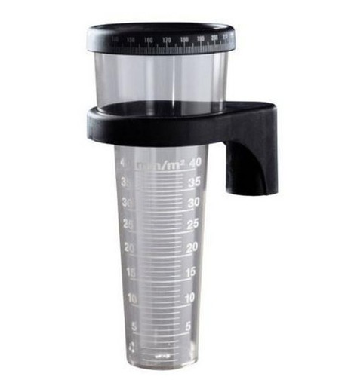
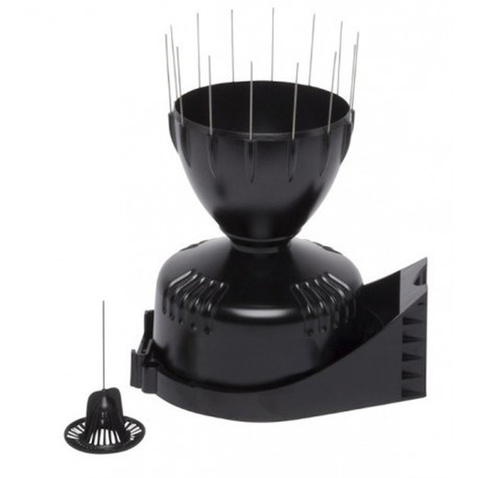
Pluviometri

Slide 43
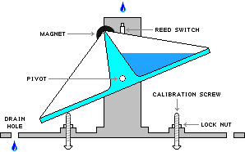
Pluviometro Doppia vaschetta basculante
L’acqua riempie alternativamente l'una e l'altra vaschetta
Ad ogni ribaltamento viene generato un impulso elettrico (generalmente ogni 0,2 mm di pioggia)

Slide 44
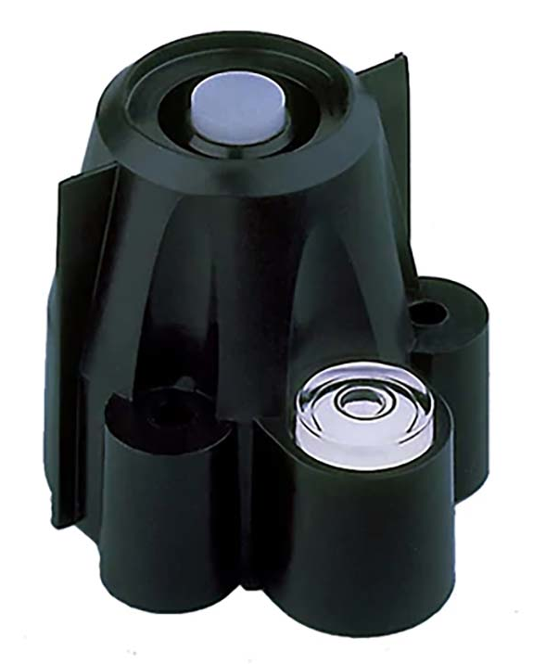
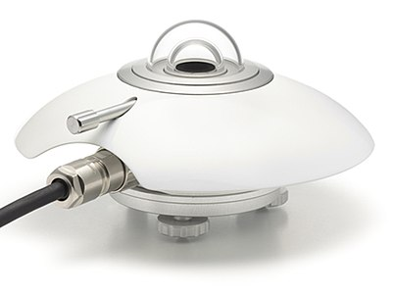
Solarimetro
Misura della radiazione solare
Piranometro
Con Fotodiodo

